Slide 1
Bonjour!
mardi, le neuf avril

Slide 2
Travail de cloche
Quelle est la pièce chez vous où vous passez le plus de temps?

Slide 3
Bonjour!
mardi, le neuf avril
un moment de culture francophone
chez-vous!
The students will be able to talk about the rooms of a house and what is found in them.

Slide 4
Pourquoi tombons-nous?
Nous tombons pour apprendre comment se lever.

Slide 5
Sommes-nous prêts?
Nous sommes prêts !

Slide 6
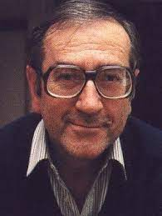
L’homme rapaillé, a collection of poems by Gaston Miron (1928 -1996), was a highly influential piece of literature during Québec’s révolution tranquille.

Slide 7
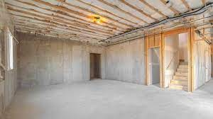
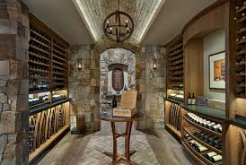
le sous-sol
une cave

Slide 8
Pensez à votre maison idéale. .
Où est-il?
Combien de pièces a-t-elle?
Quelles sont les pièces les plus importantes?

Slide 9
Quelles couleurs voulez vous pour les murs, les sols, et les meubles?

Slide 10
Quelle est la pièce chez-vous où vous passez le plus de temps?
Quels sont les meubles que vous voulez avoir dans cette pièce?

Slide 11
The students will be able to talk about the rooms of a house and what is found in them.
.

Slide 12
Devoirs

Slide 13
Billet de sortie
Quels sont trois meubles que vous trouvez dans votre salle préférée chez vous?

